Slide 1
LE PRÉLÈVEMENT À LA SOURCE

Slide 2
Le principe du Prélèvement à la source (PAS)
CIMR
2017
2018
2019
2020
05/2019
09/2019
12/2019
05/2020
09/2020
01/2019
05/2020
09/2020
ACPT
ACPT
Taux PAS
ACPT
ACPT
Taux PAS
Taux PAS

Slide 3
Quels sont les revenus concernés par le prélèvement à la source ?
Revenus des salariés
et assimilés
Revenus des indépendants
et assimilés
Revenus fonciers
PROFESSIONS LIBÉRALES
COMMERÇANTS
AGRICULTEURS
BAILLEURS
Salaires
Pensions de retraite, d’invalidité
Indemnités journalières
Allocations chômage
BIC
BNC
BA
RF
RETENUE À LA SOURCE
prélevée par le collecteur (employeur…)
ACOMPTE MENSUEL OU TRIMESTRIEL
prélevé sur le compte bancaire du contribuable
PRÉLÈVEMENT CALCULÉ PAR L’ADMINISTRATION FISCALE

Slide 4
I/ Le prélèvement à la source des employés et assimilés

Slide 5
Quelles sont les missions du collecteur/employeur ?
Recevoir le Taux transmis par l’Administration Fiscale
Appliquer le taux du PAS sur le bulletin de paie
Reverser l’impôt à la DGFIP

Slide 6
Qui calcule le taux du PAS sur les salaires ? Comment est-il transmis à l’employeur ?
L’administration calcule le taux du PAS
En fonction des déclarations du contribuable
Déclaration des revenus de 2017 déposée en avril-mai 2018
-> Pour le taux applicable à compter du 1er janvier 2019
Déclaration des revenus de 2018 déposée en avril-mai 2019
-> « Rafraîchissement » du taux de PAS appliqué à partir de septembre 2019
L’administration transmet le taux du PAS à l’employeur
Directement au moyen d’un outil informatique : la DSN
Le salarié ne fournit rien à son employeur !

Slide 7
Quels sont les types de taux communiqués par l’administration fiscale ?
Taux réel du foyer
Taux individualisé
Uniquement pour les contribuables mariés ou pacsés soumis à une imposition commune
En cas de disparité de revenus dans le couple
-> Impôt réparti entre les conjoints en fonction de leurs revenus
Taux neutre
Aucun taux n’est communiqué à l’employeur
-> Barème en fonction du revenu net imposable du contribuable
-> Un complément de PAS sera versé à la DGFiP
Si taux neutre < taux réel du foyer

Slide 8
Que faire en l’absence de transmission du taux ?
Application du dernier taux connu
Si celui-ci est toujours valable
A défaut, application du taux non personnalisé
Barème en fonction du revenu net imposable du contribuable
Décomposé en 20 tranches

Slide 9
Barème Taux applicable aux contribuables domiciliés en métropole en 2019

Slide 10
Quelles mentions indiquer sur le bulletin de paie ?
Mentions obligatoires sur le bulletin de paie
Assiette du PAS
Taux du PAS (personnalisé ou non)
Montant du PAS
Somme qui aurait été versée au salarié en l’absence de retenue à la source

Slide 11
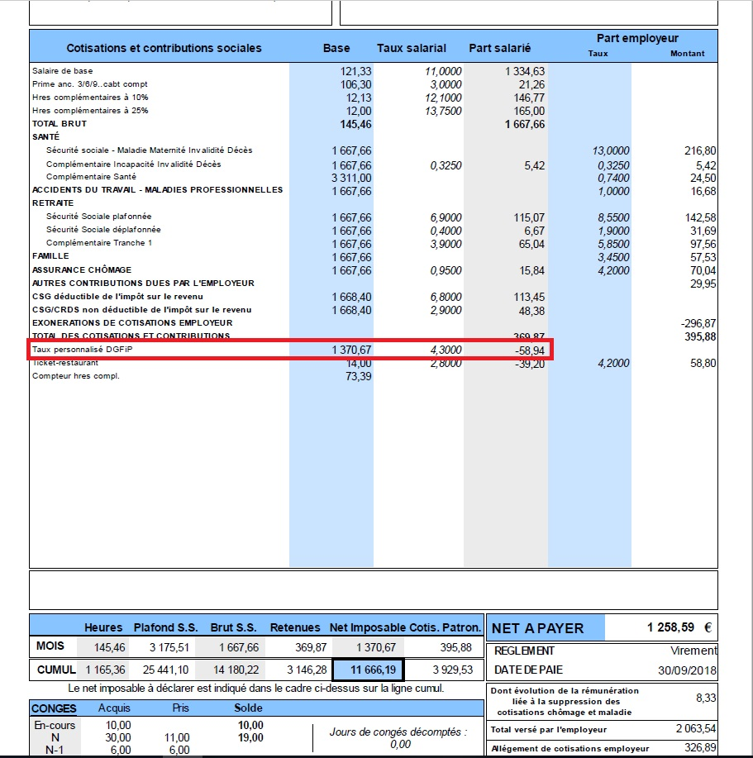
Exemple Bulletin de salaire
Assiette du PAS
Taux du PAS
Montant du PAS

Slide 12
Détail Bulletin de salaire

Slide 13
Quelles sont les modalités de reversement de l’impôt ?
Modalités du reversement
Reversement du PAS par l’employeur
Auprès du SIE (service des impôts entreprise) dont relève le siège social ou le principal établissement
Télérèglement mensuel obligatoire
Versement effectué au plus tard
-> 15 du mois pour les entreprises comptant maximum 49 salariés
-> 5 du mois pour les autres
-> Option possible pour un paiement trimestriel
Employeurs dont l’effectif est inférieur à 11 salariés
-> Versement le 15 du premier mois du trimestre suivant celui au cours duquel ont lieu les retenues
Option valable pour le paiement des cotisations Sociales et reversement de la retenue à la source

Slide 14
Le salarié est-il responsable des erreurs commises par l’employeur ?
Si l’employeur ne reverse pas la retenue à la source
L’administration s’adresse directement à l’employeur pour la part prélevée
Le salarié n’est pas inquiété pour la retenue à la source
Notes:
Le salarié reste cependant redevable du solde de l’impôt

Slide 15
Que faire en cas de changement de situation familiale dans l’année ?
MARIAGE/PACS/DIVORCE
DÉCÈS
NAISSANCE
Information de l’administration dans les 60 jours
Notes:
Disposition valable pour tous les types de revenus

Slide 16
Le PAS et les indemnités journalières
Le prélèvement à la source s’applique à l’ensemble des indemnités journalières (maladie, maternité, etc.)
Qu’il s’agisse des indemnités journalières de sécurité sociale de base (IJSS)
Ou des indemnités journalières complémentaires, dès lors qu’elles sont imposables
Impôt sur le revenu prélevé par l’organisme qui verse les revenus (CPAM…)
Sauf subrogation
Prélèvement par l’employeur

Slide 17
Employeurs multiples – CDD
Qui prélève l’impôt en cas de pluralité d’employeurs ?
Chaque employeur applique le taux qui lui est communiqué par l’administration
À défaut, application du taux par défaut
Que faire en présence d’un contrat « court » (CDD…) ?
Application du taux non personnalisé
Abattement spécifique de 50 % du SMIC sur le revenu net imposable
Concerne les salariés en CDD de moins de 2 mois ou ayant un terme imprécis
Dès lors que l’employeur ne dispose pas du taux individualisé

Slide 18
CIMR et Revenus exceptionnels
Exemple de salaires « Exceptionnels »
Participation et Intéressement non versées sur PEE
Prime exceptionnelle non liée au travail ou au contrat de travail
Indemnité de clientèle, de cessation d’activité
Gratification surérogatoire
C’est au salarié de déterminer le caractère exceptionnel
Notes:
Possibilité pour l’employeur de faire un rescrit auprès de la DGFIP

Slide 19
Comment connaître le montant des retenues ?
Retenues mentionnées sur le bulletin de paie
Cumul des retenues disponible sur l’espace personnel du salarié sur www.impots.gouv.fr

Slide 20
II/ Le prélèvement à la source sur les revenus des indépendants

Slide 21
Revenus soumis à acompte contemporain
Revenus des indépendants
et assimilés
Gérant majoritaire
Commerçants
PROFESSIONS LIBÉRALES
AGRICULTEURS
TS
BIC
BNC
BA
PRÉLÈVEMENT CALCULÉ PAR L’ADMINISTRATION FISCALE

Slide 22
Le principe du Prélèvement à la source (PAS)
CIMR
2017
2018
2019
2020
05/2019
09/2019
12/2019
05/2020
09/2020
01/2019
05/2020
09/2020
ACPT
ACPT
Taux PAS
ACPT
ACPT
Taux PAS
Taux PAS

Slide 23
Revenus soumis à acompte contemporain
Gérants majoritaires
Article 62 du CGI
INDEPENDANTS
rémunérations
Pensions de retraite, d’invalidité
Indemnités journalière
Allocation chômage
BIc
BNC
BA
Montant imposable à l’impôt sur le revenu :
Après déduction des cotisations sociales, de la fraction de CSG déductible
Avant la déduction pour frais professionnels
MONTANT Déterminés selon :
Un régime réel d’imposition, diminués des éventuels reports déficitaires
Un régime forfaitaire (micro-entreprise ou micro BA)

Slide 24
La demande de modulation du taux en cours d’année
Modification volontaire du contribuable
Prise en compte des variations des revenus imposables
-> Demande par voie électronique
Modification à la hausse : sans condition
Modification à la baisse
Si prélèvement inférieur de plus de 10 % et de 200 € au montant du prélèvement sans modulation
Nouveau taux de PAS pris en compte au plus tard le 3ème mois suivant la demande

Slide 25
CIMR et Revenu exceptionnel BIC, BNC, BA
Il s’agit :
Des revenus supérieurs au plus élevé des résultats courants réalisés au cours des 3 années précédentes (2015, 2016, 2017) et l’année suivante (2019)
Création d’entreprise en 2018 : le revenu courant 2018 est considéré comme non exceptionnel
Eventuellement correction en 2019

Slide 26
CIMR et Revenu exceptionnel BIC, BNC, BA
2019
110 000€
2018
100 000€
2019
Complément CIMR
10 000€
2016
90 000€
2015
80 000€
CIMR 2018
BASE 90 000€
2017
70 000€

Slide 27
III/ Le prélèvement à la source sur les revenus fonciers

Slide 28
Revenus soumis à acomptes contemporains
Revenus fonciers
BAILLEURS
RF
PRÉLÈVEMENT CALCULÉ PAR L’ADMINISTRATION FISCALE

Slide 29
La détermination de revenu foncier imposable
Le revenu foncier au régime micro foncier
La base de l’acompte
-> (Revenu brut déclaré - abattement de 30 % - déficits antérieurs)/12
Le revenu déficitaire
Si le résultat est nul ou déficitaire => l’assiette de l’acompte est nulle
Le revenu foncier imposé au régime réel
> Les acomptes du 01/01/2019 au 30/09/2019 => base RF 2017
> Les acomptes du 30/09/2019 au 31/12/2019 => base RF 2018

Slide 30
Détermination du Revenu Foncier 2017
Revenus fonciers
5 Conditions
Se rapporter à un revenu imposable
Avoir été engagée en vue de la conservation du revenu
Avoir été effectivement suportée par le propriétaire
Être justifiées
Avoir été payées au cours de l’année d’imposition
+ loyers encaisses 2017
Prime assurance
ProVIsions charges
IMPOTS
Frais de gestion
Travaux de renovations…
Amortissements
INTERETS D EMPRUNT
= RF imposable

Slide 31
Nouvelles notions pour 2018 et 2019 Charges pilotables et non pilotables
Les charges pilotables s’entendent des dépenses de travaux dont le bailleur maîtrise la réalisation donc l’année d’imputation.
Les charges pilotables rattachées à l’exercice 2018 sont déduites du revenu foncier 2018
Les charges foncières non pilotables payées en 2019 sont déduites du revenu foncier de l’année 2019 dès lorsqu’elles sont afférentes à des dettes dont l’échéance normale intervient en réalité en 2019 (quelle que soit leur date de paiement)
Les charges pilotables de l’exercice 2019 ne sont déduites du revenu foncier de l’année 2019 qu’à hauteur de la moyenne des montants dépensés en 2018 et 2019

Slide 32
Détermination du Revenu Foncier 2018
Revenus fonciers
RF 2018 EN 2019
RF 2019 EN 2020
+ loyers encaisses 2018
20 000 €
20 000 €
Charges non pilotables 2018
Charges pilotables 2018
Charges liées au prélèvement d'urgence
5 000 €
(10 000 €)
0 €
5 000 €
7 500 €
(10 000 + 5 000) / 2
0 €
= RF imposable
RF imposable 2018 = 5 000 €
RF imposable 2019 = 7 500 €

Slide 33
Le taux applicable
Le taux applicable
C’est le taux calculé par l’administration fiscale commun à l’ensemble du foyer fiscal pour la période considérée
Il n’est pas possible d’appliquer le taux individuel
La demande de modulation du taux en cours d’année
Prise en compte des variations des revenus imposables
-> Demande par voie électronique
Modification à la hausse : sans condition
Modification à la baisse
Si prélèvement inférieur de plus de 10 % et de 200 € au montant du prélèvement sans modulation
Nouveau taux de PAS pris en compte au plus tard le 3ème mois suivant la demande

Slide 34
Les prélèvements sociaux
Principe: en plus de l’impôt sur le revenu appliqué aux revenus fonciers, ces derniers sont soumis aux prélèvements sociaux
à un taux de 17,2%
Les prélèvements sociaux seront également soumis au régime du PAS
Méthode de calcul
(Revenus fonciers / 12) * 17,2%
> Aller sur impôts.Gouv ou vos acomptes sur le foncier sont calculés

Slide 35
III/ Revenus non soumis aux acomptes

Slide 36
RCM
PLUS - VALUES MOBILIERES
PLUS - VALUES IMMOBILIERES
PRELEVEMENT FORFAITAIRE UNITAIRE ( PFU ) =
PRELEVEMENT SOCIAUX 17,2 %
+ IRPP 12,8 %
= 30 %
+ plus-value
- abattement forfaitaire annuel
= base d’imposition
+ TAXATION FORFAITAIRE 19 %
+ PRELEVEMENT SOCIAUX 17,2 %
+ SUTAXE DE 2 A 6 % SI PLUS - VALUE > 50 000 €
Ou BAREME progressif
Si revenu imposable > 9807 € => application du barème sinon PFU

Slide 37
En conclusion : PAS = Base x taux
Salaire
Net Imposable x
BIC / BNC / BA
Revenu 2017 / 12 x
RF
Revenu 2017 / 12 x
- Taux Réel
- Taux Individuel
- Taux Neutre
Retenu sur le bulletin de salaire
Reversé par l’employeur
- Taux Réel
- Taux Individuel
Prélèvement sur le compte bancaire
Possibilité d’un prélèvement trimestriel
- Taux Réel +
- PS (17,2%)

Slide 38
N’hésitez pas à nous rejoindre
Cabinet Thibaud Longuemard
Thibaud Longuemard
https://www.cab-tl.eu/
04 30 44 35 96

